Slide 1
CHÀO MỪNG CÁC EM ĐẾN VỚI BÀI HỌC NGÀY HÔM NAY!

Slide 2
Nhắc lại các yếu tố cần có trong văn bản tự sự?
LAI LỊCH
NGOẠI HÌNH
NHÂN VẬT
HÀNH ĐỘNG
VĂN BẢN TỰ SỰ
NGÔN NGỮ
SỰ VIỆC
Đối thoại
Độc thoại
Độc thoại
Nội tâm

Slide 3
Tiết :
ĐỐI THOẠI , ĐỘC THOẠI VÀ ĐỘC THOẠI NỘI TÂM TRONG VĂN BẢN TỰ SỰ

Slide 4
NỘI DUNG BÀI HỌC
I. Tìm hiểu yếu tố đối thoại độc thoại và độc thoại nội tâm trong văn bản tự sự
II. Luyện tập

Slide 5
I. Tìm hiểu yếu tố đối thoại độc thoại và độc thoại nội tâm trong văn bản tự sự
HOẠT ĐỘNG NHÓM – PHIẾU BÀI TẬP
Nhóm 1: Đọc và trả lời ví dụ a
? Hoạt cảnh trên thuộc tác phẩm nào? của ai?
? Nội dung của đoạn trích
? Trong 3 câu đầu đoạn trích, ai nói với ai? Tham gia câu chuyện có ít nhất mấy người?
? Dấu hiệu nào cho thấy đó là cuộc trò chuyện trao đổi qua lại?
? Vậy thế nào là đối thoại ?
? Làm thế nào để nhận ra đối thoại trong văn bản

Slide 6
I. Tìm hiểu yếu tố đối thoại độc thoại và độc thoại nội tâm trong văn bản tự sự
HOẠT ĐỘNG NHÓM – PHIẾU BÀI TẬP
Nhóm 2: Đọc ví dụ b và trả lời câu hỏi
? Ông Hai nói với ai ?
? Trong đoạn trích còn có câu nào kiểu này không ?Hãy dẫn ra các câu đó ?
? Câu này ông nói với ai ?
? Hai câu trên có phải là đối thoại không ?Vì sao ?
? Vậy em hiểu thế nào là độc thoại ?
? Dấu hiệu nào nhận ra độc thoại trong văn bản tự sự ?

Slide 7
HOẠT ĐỘNG NHÓM – PHIẾU BÀI TẬP
Nhóm 3: Đọc ví dụ c và trả lời câu hỏi
? Những câu như: “Chúng nó cũng là trẻ con làng Việt gian đấy ư ? Chúng nó cũng bị người ta rẻ rúng hắt hủi đấy ư ? Khốn nạn...đầu” là những câu ai hỏi ai ? Tại sao trước những câu này không có gạch đầu dòng như những câu đã nêu ở
? Vậy độc thoại nội tâm là gì ?
? Trong văn bản tự sự ta nhận ra độc thoại nội tâm nhờ dấu hiệu nào ?

Slide 8
I. Tìm hiểu yếu tố đối thoại độc thoại và độc thoại nội tâm trong văn bản tự sự
Có người hỏi (1)
- Sao bảo làng Chợ Dầu
tinh thần lắm cơ mà ? . . . (2)
- Ấy thế mà bây giờ đổ
đốn ra thế đấy! (3)
→ Lời của những người tản cư nói với nhau.Tham gia câu chuyện có ít nhất 2 người.
→Dấu hiệu có 2 lượt người qua lại
Lượt 1: - Sao bảo làng chợ Dầu tinh thần lắm cơ mà?... (lời trao)
Lượt 2: - Ấy thế mà bây giờ đổ đốn ra thế đấy! (lời đáp)
+ Có 2 gạch đầu dòng ở 2 lượt lời.
→Tạo cho câu chuyện giống như cuộc sống thực, thể hiện thái độ căm giận của những người tản cư đối với dân làng chợ Dầu.

Slide 9
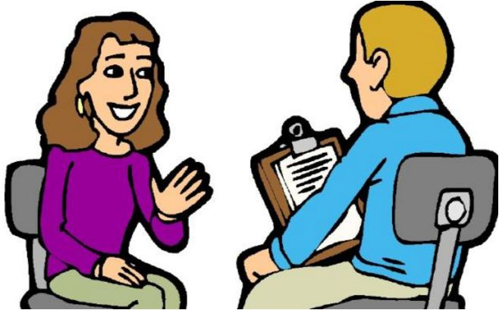
I. Tìm hiểu yếu tố đối thoại độc thoại và độc thoại nội tâm trong văn bản tự sự
Điều kiện để có đối thoại diễn ra là gì?
Phải có hoàn cảnh giao tiếp
Phải có sự hiện diện của người tham gia giao tiếp
( 2 người trở lên)
Giữa 2 người phải có nhu cầu trao đổi thông tin

Slide 10
I. Tìm hiểu yếu tố đối thoại độc thoại và độc thoại nội tâm trong văn bản tự sự
Câu : - “Hà, nắng gớm, về nào...”
→ Ông Hai nói thành lời với chính mình,
- Câu: Chúng bay ăn miếng cơm...thế này .
→ nói với ai đó trong tưởng tượng
Đây không phải là câu đối thoại vì không hướng tới một người tiếp chuyện cụ thể nào cả, cũng không liên quan đến chủ đề mà 2 người đàn bà đang trao đổi. Sau câu nói của ông lão chẳng có ai đáp lại. Đây chỉ là một câu nói bâng quơ, đánh trống lảng để tìm cách thoái lui.

Slide 11
I. Tìm hiểu yếu tố đối thoại độc thoại và độc thoại nội tâm trong văn bản tự sự
Nhận xét về đặc điểm, cách trình bày lời nói của ông Hai? Cách diễn đạt như trên có tác dụng như thế nào?
Ví dụ b
- Có gạch đầu dòng trước lời nói.
- Nói thành lời
→ Tác dụng: khắc họa sâu sắc tâm trạng đau đớn, tủi hổ; lòng căm giận sâu sắc của ông Hai đối với những kẻ đang tâm theo giặc.
→ Độc thoại

Slide 12
I. Tìm hiểu yếu tố đối thoại độc thoại và độc thoại nội tâm trong văn bản tự sự
Ví dụ c
câu: “Chúng nó cũng là trẻ con làng Việt gian đấy ư ? Chúng nó cũng bị người ta rẻ rúng hắt hủi đấy ư ? Khốn nạn...đầu”
- Ông Hai hỏi chính mình
- Không phát ra thành lời, chỉ nghĩ thầm nên không có gạch đầu dòng
→ Độc thoại nội tâm.

Slide 13
I. Tìm hiểu yếu tố đối thoại độc thoại và độc thoại nội tâm trong văn bản tự sự
Theo em, đối thoại và độc thoại giống và khác nhau như thế nào?
Giống: - Đều là lời nói của nhân vật
- Đều có dấu gạch đầu dòng
Khác nhau :
Đối thoại | Độc thoại
- Là hình thức đối đáp trò chuyện giữa 2 hoặc nhiều người.
- Lời nói với chính mình hoặc với ai đó trong tưởng tượng.
- Nhu cầu trao đổi thông tin
- Nhu cầu bộc lộ nội tâm

Slide 14
I. Tìm hiểu yếu tố đối thoại độc thoại và độc thoại nội tâm trong văn bản tự sự
Đối thoại là hình thức đối đáp, trò chuyện giữa 2 hoặc nhiều người. Trong văn bản tự sự, đối thoại được thể hiện bằng các gạch đầu dòng ở đầu lời trao và lời đáp ( mỗi lượt lời là một lần gạch đầu dòng).
Độc thoại nội tâm : Lời của một người nào đó nói với chính mình hoặc là nói với một ai đó trong tưởng tượng song không nói thành lời, không có gạch đầu dòng.
Độc thoại: Lời của 1 người nào đó nói với chính mình hoặc nói với ai đó trong tưởng tượng, nói thành lời thì phía trước câu nói có gạch đầu dòng.
→ Đối thoại, độc thoại, độc thoại nội tâm là những hình thức quan trọng để thể hiện nhân vật trong văn bản tự sự.

Slide 15
LUYỆN TẬP

Slide 16
Bài 1/ trang 78: Tác dụng của các câu văn nghị luận đó trong đoạn văn tự sự ?
Lời bà Hai
Lời ông Hai
…
- Gì?...
- Biết rồi !
- Này, thầy nó ạ.
- Thầy nó ngủ rồi à?
- Tôi thấy người ta đồn...
Tác dụng: Cuộc đối thoại này diễn ra không bình thường vì có ba lượt lời trao nhưng chỉ 2 lời đáp.
→Thái độ bà Hai còn rụt rè khi muốn chia sẻ cùng chồng.
→ Ông Hai buồn chán tâm trạng của ông từ chỗ không muốn trả lời, đến gắt gỏng vô cớ nhằm bày tỏ tâm trạng bực bội, đau khổ của ông Hai khi nói đến chuyện làng Chợ Dầu theo Tây → yêu làng tha thiết.

Slide 17
VẬN DỤNG
Hãy vẽ sơ đồ tư duy tổng kết nội dung bài học.

Slide 18
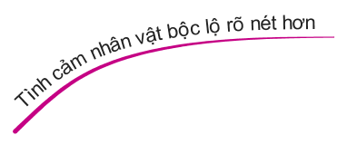
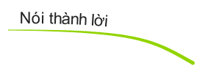
HỆ THỐNG BÀI HỌC

Slide 19
CẢM ƠN CÁC EM ĐÃ LẮNG NGHE BÀI GIẢNG!

